Slide 1
La Foncière Murs-Pharma
Un projet JSC Consultants

Slide 2
Résumé de Direction
Nous proposons à quelques investisseurs de participer à la création de la Foncière Murs Pharma, spécialisée dans l’acquisition et la gestion de murs de pharmacies.
Au confluent de 3 métiers : la pharmacie, l’immobilier et la Fusacqu, ce projet s’inscrit dans la vague de l’externalisation de l’immobilier d’entreprise à fins de financement.
Pharmacies : 22000 murs, 1200 vendus/an, locataires fiables, DCP<0,6%
Immobilier d’entreprise : rdt/risque = 8/8 contre 12/27 sur le CAC.
Capitaux propres du projet : 4M€ répartis en « tickets » de 200K€ chacun.
TRI cinq ans : 8,2% sur valeur terminale comptable.

Slide 3
Sommaire
L’immobilier :
  L’immobilier d’entreprise
  Les murs de boutique:
  « Pierre papier »
  Paris
  Périphérie Paris
  Régions
Les Pharmacies :
  Chiffres clefs
  Une pharmacie et ses murs
Avantages compétitifs :
  Origine du concept
  Originalité du concept
  confluent de métiers
  une niche sécurisée
  des compétences
  « inoxydable »
  Montage et Equipe
Business Plan résumé :
  Hypothèses
  Comptes
  Rentabilité actionnaires.

Slide 4
L’immobilier d’entreprise
La Foncière Murs-Pharma

Slide 5
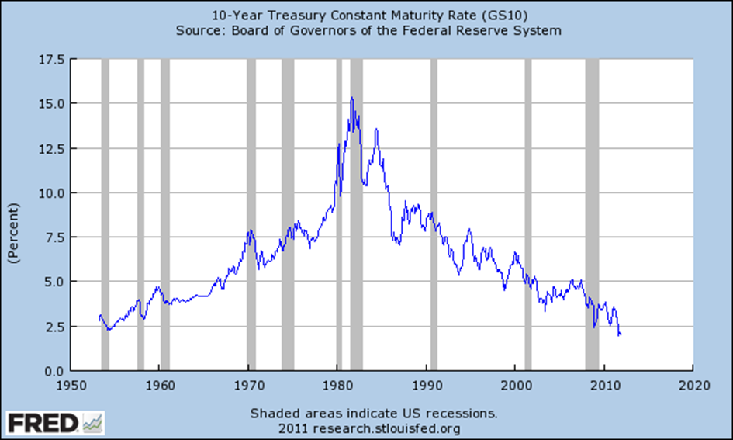
Evolution des taux longs
Fin d’un cycle de 60 ans

Slide 6
Les murs de boutiques source: IEIF
SCPI | Groupe | Rendement 2010 | Performance | TRI 10 ans
 |  | (Sur la base du prix acquéreur) | globale | (Prix acquéreur)
ACTIPIERRE EUROPE* | Ciloger | 5,00% | 5,00% | NC
CIFOCOMA 4* | UFFI | 4,88% | 4,88% | NC
PLACEMENT CILOGER 3 | Ciloger | NC | NC | NC
ACTIPIERRE 1 | Ciloger | 5,27% | 10,24% | 16,94%
ACTIPIERRE 2 | Ciloger | 5,59% | 33,25% | 14,72%
FONCIA PIERRE RENDEMENT* | Foncia | 5,96% | 8,53% | 14,40%
CIFOCOMA* | Sofidy SA | 7,16% | 47,35% | 13,41%
BUROBOUTIC* | Fiducial | 5,89% | 15,25% | 12,45%
ACTIPIERRE 3* | Ciloger | 5,41% | 14,35% | 11,44%
CIFOCOMA 3* | UFFI | 5,79% | 8,17% | 11,22%
CIFOCOMA 2 | Sofidy SA | 7,25% | 35,87% | 10,89%
FONCIERE REMUSAT | Cabinet Voisin | 6,87% | 18,43% | 10,23%
BTP IMMOBILIER | UFFI | 5,71% | 6,79% | 9,97%
IMMORENTE | Sofidy SA | 5,60% | 5,60% | 9,75%
NOVAPIERRE 1 | Paref | 5,56% | 8,00% | 8,92%
FICOMA | UFFI | 5,19% | 5,65% | 8,66%
MULTICOMMERCE* | UFG-LFP | 4,35% | 4,35% | 8,37%

Slide 7
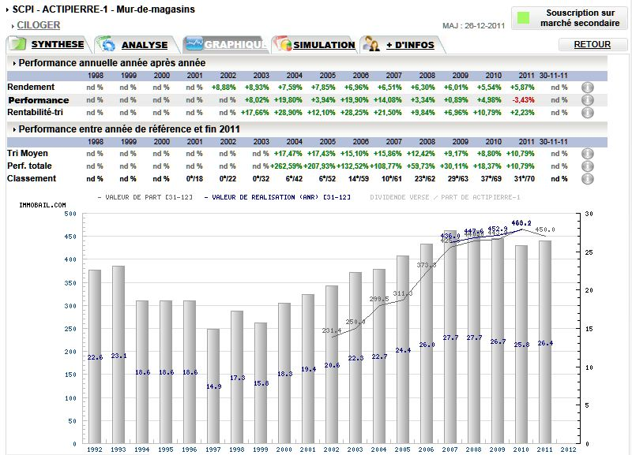
Un « vieux » (1981) véhicule SCPI « murs boutiques »

Slide 8
Paris intra muros
Moyenne : 8.9%
Ecart-type : 1.0%
Source : Foncia Pierre Rendement

Slide 9
Périphérie parisienne
Moyenne : 9.1%
Ecart-type : 1.1%
Source : Foncia Pierre Rendement

Slide 10
Régions
Moyenne :10.0%
Ecart-type : 2.4%
Source : Foncia Pierre Rendement

Slide 11
La pharmacie d’officine
La Foncière Murs-Pharma

Slide 12
Pharmacies d’officine – chiffres clés
Nombre : 22 600
Habitants/pharmacie : 3 000 avec numerus clausus
Principe : «une pharmacie/un pharmacien»
ordonnances/jour/pharmacie : 100
CA moyen : 1500 K€/an
La plus grosse : > 20M (invendable !)
Personnel : titulaire + 1 pharmacien/M€
MB : 28 à 30% CA
EBE : >10% CA
Licence d’exploitation : attachée au bail
Prix du fonds de commerce : 0.86 CA TTC
Prix Fonds commerce/murs : >3
Nbre transactions/an : 1200 en croissance
Ecarts à la moyenne : faibles

Slide 13
Une pharmacie et ses murs
Paramètres moyens des murs
Superficie : 70m²
Prix : 1000 à 3000€/m²
Prix FC/Murs > 3
Taux de cap : 8 à 9%
Bail : 3/6/9 +
Bail « accroché » à la licence d’exploitation

Slide 14
Avantages compétitifs
La Foncière Murs-Pharma

Slide 15
Confluent de 3 métiers
Pharmacie d’officine
Immobilier
MURS PHARMA
Fusions Acquisitions

Slide 16
L’Equipe (société de gestion)
Jean Saint-Cricq : 63 ans, HEC, Master GP Dauphine, chef d’entreprise, 30 ans de Fusacq Santé-Pharmacie.
Evelyne Revellat : 50ans, Supdeco, Communication et Marketing, carte d’agent Immobilier,.
Olivier Lambotte : 56 ans, DESS Science Eco, Master GP Dauphine, Gestionnaire Patrimoine.

Slide 17
Une niche
Les pharmacies ne représentent que 3% des commerces de détail en France.
Sur 1 200 transactions sur fonds de commerce pharmacies par an, nous estimons qu’environ 30% (=360) feraient l’objet ou pourraient faire l’objet de dissociation entre murs et fonds de commerce.
Prendre 2 à 5 % de ces transactions pour construire un parc d’une quarantaine de murs en 5 ans est raisonnable mais demande toutefois :
  un équipe dédiée et professionnelle de la pharmacie et de l’immobilier, associée à
  un réseau commercial en pharmacies
  … qu’à notre connaissance personne n’a actuellement.

Slide 18
Un investissement « inoxydable »
Hypothèses d’évolution de l’économie | Conséquences
Déflation, baisse de l’immobilier | croissance du commerce de la santé maintenue inertie du bail et pas de rotation de locataires => assurent le rendement locatif
Inflation, hausse de l’immobilier | la pierre augmente
Stagflation (stagnation activité + Inflation des actifs) | la pierre suit l’augmentation des prix des actifs, les loyers suivent la pierre
Comme pour tout commerce, la localisation et le gestionnaire sont les 2 éléments clefs : nous sommes bien placés pour choisir.
Nous pouvons sécuriser la vente du bien en accordant une option d’achat ou promesse de vente au locataire lors de la prise de bail.
Evolution probable : baisse du nombre de murs de pharmacies par concentration sur les meilleurs emplacements qui, du coup, feront l’objet d’une forte demande… et nous sommes en position de choisir…

Slide 19
Montage et Equipe
La Foncière Murs-Pharma

Slide 20
Le Montage

Slide 21
Business Plan
La Foncière Murs-Pharma

Slide 22
Hypothèses de base du BP

Slide 23
Comptes 5 ans

Slide 24
Rentabilité actionnaires
Rentabilité | 2012 | 2013 | 2014 | 2015 | 2016 | 2017 | 2018
Cash out | -4000 | 0 | 0 | 0 | 0 | 0 | 0
Cash in | 0 | 1 | 125 | 235 | 246 | 250 | 4897
Flux | -4000 | 1 | 125 | 235 | 246 | 250 | 4897
TRI 5ans | 8,2%
Remarque :
Cette rentabilité ne prend pas en compte les éventuelles fluctuations du prix de l’immobilier d’entreprise.

Slide 25
Rémunération Sté de gestion
Rémunération « apport d’affaire » de ce dossier : 80K€ forfaitaires

Slide 26
Merci de votre attention…
La Foncière Murs-Pharma

